Slide 1
热流方向对焊球界面层的影响
Influence of heat flow direction on solder ball interfacial layer
BGA 焊球三种热流方向红外焊接：底部加热的 IMC 界面层最薄（1.641 µm）最平滑（Rrms 0.901 µm）
汇报用途：文献阅读汇报 · 单篇精读
J. Electrical Engineering 2018 · DOI 10.2478/jee-2018-0043 · 2026-08-10
Notes:
开场白：今天汇报一篇 2018 年发表于 J. Electrical Engineering 的实验论文——用红外焊接研究热流方向对 BGA 焊球界面层（IMC）的影响。核心结果：底部加热的 IMC 层最薄最平滑。

Slide 2

论文基本信息
中文标题：热流方向对焊球界面层的影响
英文标题：Influence of heat flow direction on solder ball interfacial layer
期刊与分区
Journal of Electrical Engineering（Sciendo / De Gruyter）· 2018 年 Vol. 69(4): 305-310
→ SCIE Q3 · IF 1.7 · EI 收录
作者团队（捷克布尔诺理工大学）
Alexandr Otáhal · Ivan Szendiuch（微电子系，博士生导师组）
→ DOI: 10.2478/jee-2018-0043
关键词
BGA 封装 · 回流焊 · 红外加热器 · 热流方向 · 金属间化合物界面层
→ → 热流方向对 IMC 层厚度与粗糙度的影响
Journal of Electrical Engineering 期刊封面（装饰图）
Source: 期刊封面, Journal of Electrical Engineering, 2018
Notes:
交代出处：Sciendo（De Gruyter）旗下的 Journal of Electrical Engineering，SCIE Q3、IF 1.7、EI 收录，捷克布尔诺理工大学 Otáhal 与 Szendiuch 团队。右侧是期刊封面。

Slide 3
汇报目录
01 · 引言
BGA 再植球与 IMC 界面层：热流方向是被忽视的参数
02 · 理论
IMC 生长动力学与热迁移假说
03 · 实验
Power Tower 焊接站、三种加热方向与统一回流曲线
04 · 分析
金相制样、MSL/Rrms 量化指标与 EDS 元素验证
05 · 结果
厚度与粗糙度：Bottom IR 全面最优（1.641 µm / 0.901 µm）
06 · 讨论与结论
热迁移解释与三大发现
Notes:
汇报脉络：先讲 BGA 再植球为什么难、热流方向为何被忽视；再讲理论依据（IMC 生长与热迁移）；然后实验设计（同一台焊接站三种加热方向、曲线统一）；接着量化方法（MSL/Rrms + EDS 验证）；核心是结果——底部加热界面层最薄最平滑；最后讨论机理与结论。

Slide 4
BGA 再植球：焊点可靠性由界面层决定
球附着/再植球是 BGA 可靠性关键工序
焊盘数量多、尺寸与间距小；材料兼容、封装设计、温度曲线等都会影响焊点质量
→ 界面层（IMC）厚度与粗糙度必须尽量小
热流方向是长期被忽视的参数
大量研究关注材料/曲线/设计，热流方向的影响却少有人系统研究
→ 本文用红外加热做三种方向的对照实验
BGA：球栅阵列封装：焊球阵列分布在封装底面，通过焊球与 PCB 电气互连
IMC：金属间化合物：焊料与焊盘在回流中反应生成的界面层，过厚会降低机械强度
Notes:
问题背景：BGA 这类封装焊盘多而小，球附着/再植球（reballing）质量直接决定焊点可靠性。文献里影响参数研究得很全，唯独热流方向很少有人系统做——这就是本文切入点。

Slide 5
理论：IMC 生长动力学与热流的关系
η 相长得比 ε 相快
Cu6Sn5 生成显著快于 Cu3Sn；(Cu,Ni)6Sn5 快于 (Ni,Cu)3Sn4
→ SAC305/ENIG 界面以 Cu6Sn5 系为主
热流大、多次回流 → IMC 增厚 → 强度下降
超过某一厚度后机械抗力降低，焊点可靠性变差
→ 必须控制热输入与回流次数
温度梯度驱动热迁移：Cu 向热端、Sn 向冷端
文献 [9] 实测：热端 IMC 薄、冷端厚——方向效应有先例
→ 据此建立假说：热流方向影响焊球界面结构
热迁移：thermomigration：熔融焊料内温度梯度驱动元素定向迁移的现象
Notes:
理论铺垫：IMC 有两相（η 快、ε 慢），热输入越大长得越快、多次回流越厚、超厚就脆。更关键的是已有文献发现温度梯度会让 Cu 往热端跑、Sn 往冷端跑，导致热端 IMC 薄冷端厚——这是本文假说的物理基础。

Slide 6
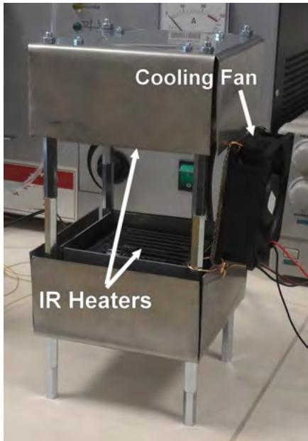
实验装备：Power Tower 红外焊接站
如图 1 所示，陶瓷红外加热器嵌入不锈钢罩，水平对置
两个 80×80 mm 加热器相对水平布置；另配 80×80 mm 风扇冷却
→ 一台设备即可切换底部/顶部/双侧加热，保证工况可比
图例：加热器与风扇位置在照片中清晰可辨
图意：同一台焊接站支撑三种加热方向的切换——实验对照的基础
陶瓷红外加热器：通电后辐射红外波段的加热元件，用于回流焊的直接辐射加热
Power Tower 焊接站：两个红外加热器与冷却风扇
解读：加热方向的切换在同一台设备上完成——三种工况除热流方向外完全可比
Source: Fig. 1, J. Electrical Engineering, 2018
Notes:
实验主角是自建的 Power Tower 焊接站：两个 80×80 mm 陶瓷红外加热器水平对置（嵌在不锈钢罩里），加一个 80×80 风扇冷却。关键设计：同一台设备实现三种加热方向，排除设备差异。

Slide 7
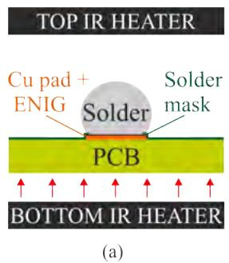
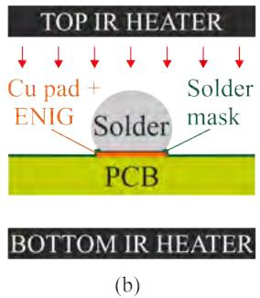
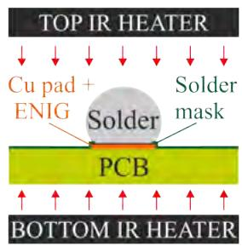
三种加热方向：Bottom / Top / Both IR
如图 2 所示，三种红外加热方向：仅热流方向不同
· (a) bottom IR——仅底部加热器
· (b) top IR——仅顶部加热器
· (c) both IR——双侧同时加热
加热方向 = 实验设计的唯一变量
图例：(a) 底部 IR、(b) 顶部 IR、(c) 双侧 IR
图意：热流从底部/顶部/双侧三个方向进入焊球——本文研究的核心变量
示意图：本图为位置示意而非实物照片——展示加热器与试样的相对位置关系
(a)
(b)
(c)
红外加热器位置示意（三种加热方向）
(a) bottom IR; (b) top IR; (c) both IR
解读：三种热流方向是实验设计唯一的自变量——后续所有厚度/粗糙度差异都归因于此
Source: Fig. 2 (a–c), J. Electrical Engineering, 2018
Notes:
实验设计：三种加热方向——只开底部（bottom IR）、只开顶部（top IR）、两边同时开（both IR）。加热方向是唯一变量，其他工艺参数全部统一。

Slide 8
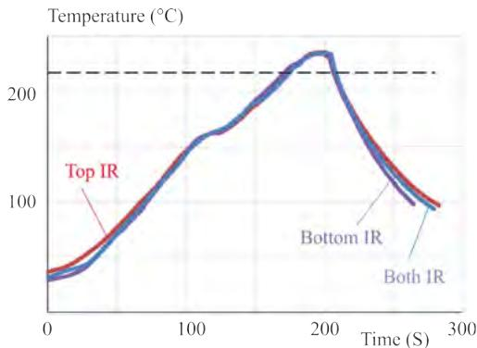
回流曲线三方向统一：只改变热流方向
如图 3 所示，K 型热电偶固定在 BGA 顶部测温
测温位置模拟实际选择性焊接的反馈传感器位；温度由 PID 控制器维持
→ 三种工况温度曲线统一 → 差异只来自热流方向
坐标轴：横轴时间、纵轴温度；虚线为焊料熔点标线
图例：三条曲线对应 bottom / top / both 三种加热方式
图意：三方向回流曲线基本重合、参数统一——对照实验的前提成立
K 型热电偶：工业常用测温传感器（镍铬-镍硅），测温范围宽，用于焊点温度反馈
三种加热方向的回流温度曲线
解读：曲线参数统一排除了温度曲线差异的干扰——只保留热流方向这一个变量
Source: Fig. 3, J. Electrical Engineering, 2018
Notes:
三条回流曲线（bottom/top/both）按 SAC305 焊球和 SMF-08 助焊剂厂商建议优化，参数完全统一，温度用 K 型热电偶在 BGA 顶部测、PID 控制——曲线差异被排除，变量只剩热流方向。

Slide 9
回流工艺参数：峰值 235°C · TAL 30 s · 加热因子 308
参数以 SAC305 + SMF-08 助焊剂为依据
主准则：三种加热方向的基本参数完全统一（见回流曲线图）
→ 加热因子 Qη 量化热输入，保证研究可比
加热因子：Qη：液相线以上温度对时间的积分，量化回流过程的总热输入（式 1）
TAL：Time Above Liquidus：焊料保持熔融状态的时间
参数 | 单位 | 数值
升温速率（至峰值） | °C/s | 1.2
峰值温度 | °C | 235
冷却速率 | °C/s | 4
液相线上时间 TAL | s | 30
加热因子 Qη | s·°C | 308
Qη = ∫(T(t1)−Tm)dt ≈ 308 s·°C：与文献既往/后续研究横向比较的标准量
Notes:
工艺参数表（Tab. 1）：升温 1.2°C/s、峰值 235°C、冷却 4°C/s、TAL 30 s。特别算了一个加热因子 Qη=308 s·°C——这是把温度曲线压成一个数，方便跟其他研究对比热输入。

Slide 10
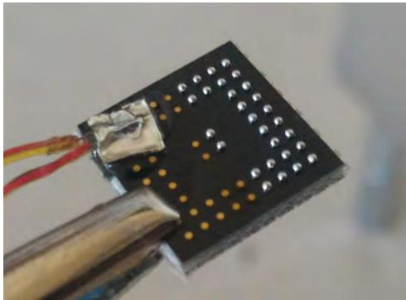
Dummy BGA 试样与金相制样流程
如图 4 所示，试样按 IPC-7351B 设计，黑阻焊增强红外吸收
FR4 基材 11×11×1.5 mm；焊盘 Ø400 µm、焊球 500 µm、ENIG 表面处理
→ 黑色哑光阻焊比常规绿色吸收红外更好
制样：镶样 → 金相切片 → 选择性腐蚀
腐蚀液 94% C5H5OH + 4% HNO3 + 2% HCl，室温进行（IPC-TM-650）
→ 选择性腐蚀让 IMC 界面层在断面显形
图例：黑色阻焊层 + 焊球阵列为明显特征
图意：焊球（500 µm）与焊盘（400 µm）的配合是界面层研究的对象
ENIG：化学镍金表面处理：镍磷层打底 + 浸金层，BGA 常见焊盘镀层
Dummy BGA 试样（已植焊球）
解读：试样设计（尺寸/焊盘/黑阻焊）直接决定红外吸收与界面反应条件——实验结果的前提
Source: Fig. 4, J. Electrical Engineering, 2018
Notes:
试样是仿 BGA 的 dummy 件：FR4 基板 11×11×1.5 mm、黑色阻焊（吸红外更好）、400 µm 焊盘配 500 µm 焊球、ENIG 镀层。焊完做金相切片加选择性腐蚀，把界面 IMC 层显出来。

Slide 11
界面层量化：MSL 平均厚度与 RMS 粗糙度
MSL：平均表面高度 = 界面面积 ÷ 长度
MSL = A/L：A 为 IMC 层面积、L 为其长度（式 2），得到 µm 级平均厚度
→ 厚度与粗糙度两个独立指标，互为印证
Rrms：有效表面粗糙度，带镍层不平整修正
Rrms = √(ΣZi²/N)：Zi 为相对 MSL 的起伏（式 3），适合平面背衬层
→ 粗糙度与 IMC 生长状态直接相关
ImageJ：开源图像分析软件，用于在显微照片上测量层厚与形貌参数
选择性腐蚀：用特定化学溶液只腐蚀部分组织，使 IMC 层在断面显微照片中凸显
Notes:
量化方法：先在显微照片上用 ImageJ 测 IMC 层面积和长度，MSL=A/L 得平均厚度；再按 MSL 为基准量起伏，Rrms=√(ΣZi²/N) 得有效粗糙度。两个指标互不依赖、互相印证。

Slide 12
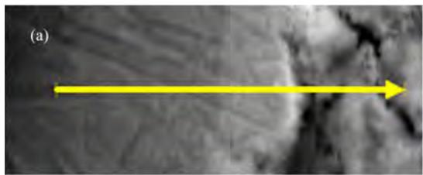
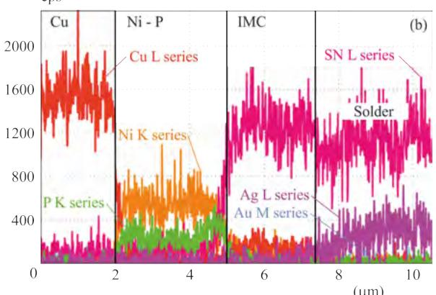
EDS 元素分析：确认界面层成分分层
如图 9 所示，EDS 证实界面由 Cu、Ni-P、IMC、焊料分层组成
· Tescan MIRA II 电镜集成 EDS
· 线扫方向沿黄色箭头（0 → 10.5 µm）
Cu / Ni / P / Sn 四元素沿扫描线分布清晰分层
坐标轴：(a) SEM 显微图，黄箭头为线扫方向；(b) EDX 线扫：横轴 0–10.5 µm、纵轴元素相对含量
图例：(b) 中各曲线对应 Cu / Ni / P / Sn 元素
图意：Cu 焊盘、Ni-P 层、IMC 层、焊料依次分布——分层结构明确
(a)
(b)
界面层 SEM 显微图与 EDX 线扫分析
(a) SEM 显微图（黄箭头为扫描方向）; (b) EDX 线扫元素分布
解读：成分分层验证了界面结构——后续测的厚度/粗糙度就是 IMC 层本身
Source: Fig. 9 (a–b), J. Electrical Engineering, 2018
Notes:
EDS 验证（Fig. 8 的黄色箭头即扫描区域，Fig. 9）：SEM 图上沿黄箭头做线扫，Cu/Ni/P/Sn 四种元素分布清晰分层——确认我们测的就是焊料-焊盘间的 IMC 层。

Slide 13
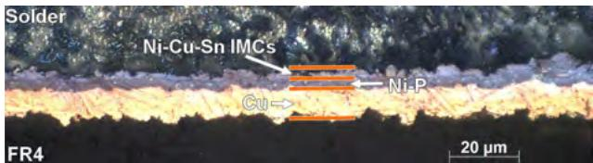
结果①：Bottom IR 界面微观形貌
底部加热试样：界面处 Cu / IMC / Ni-P 层清晰，IMC 层薄而平滑——与定量结果一致
如图 5 所示，Bottom IR 界面 IMC 层薄而平滑
· 金相显微照片可见 Cu、IMC、Ni-P 分层
· 与 Top / Both 试样形貌对比
IMC 厚度 1.641 µm · Rrms 0.901 µm（均为三组最小）
图例：各层边界清晰可辨（自下而上：铜焊盘 / IMC 层 / 镍磷层 / 焊料）
图意：IMC 层薄且起伏小——与厚度/粗糙度定量结果吻合
金相切片：将焊点沿截面切开、研磨抛光后显微观察内部结构的制样方法
Bottom IR 试样焊料-焊盘界面
解读：微观形貌支持"底部加热 IMC 最薄最平滑"的定量结论——图证一致
Source: Fig. 5, J. Electrical Engineering, 2018
Notes:
微观证据：Bottom IR 试样断面照片里 Cu、IMC、Ni-P 层清晰，IMC 层明显薄而平。Top IR（Fig. 6）与 Both IR（Fig. 7）同法观察、层更厚起伏更大，此处以 Bottom 作代表图。

Slide 14
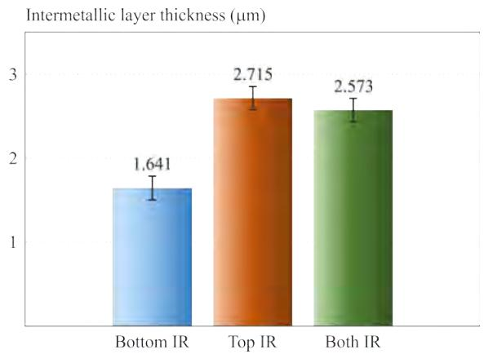
结果②：IMC 厚度——Bottom 1.641 µm 最小
底部加热 IMC 层最薄（1.641 µm）；顶部 2.715 µm、双侧 2.573 µm——热流方向显著改变界面层厚度
如图 10 所示，热流方向显著改变 IMC 层厚度
· Bottom IR: 1.641 µm
· Both IR: 2.573 µm
· Top IR: 2.715 µm
Bottom < Both < Top —— 底部加热界面层最薄
坐标轴：横轴三种加热工况、纵轴 IMC 层平均厚度（µm）
图例：三根柱依次为 Bottom / Top / Both IR
图意：Bottom 最低、Top 最高、Both 接近 Top——方向效应明确
三种加热方向的 IMC 层厚度对比
解读：厚度排序是全文核心定量证据——底部加热的工艺优势
Source: Fig. 10, J. Electrical Engineering, 2018
Notes:
核心定量结果：IMC 厚度 Bottom 1.641 µm < Both 2.573 µm < Top 2.715 µm。论文另做统计显著性验证，Top 与 Both 可视为厚度相近。

Slide 15
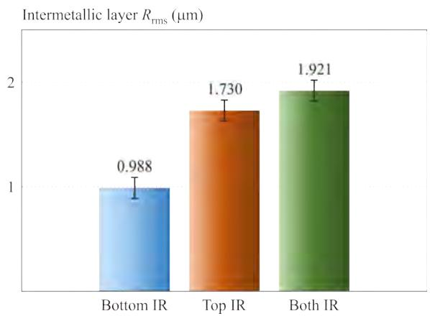
结果③：RMS 粗糙度——Bottom 0.901 µm 最小
粗糙度与厚度同趋势：Bottom IR 0.901 µm 最平滑，Top 1.296 µm、Both 1.628 µm
如图 11 所示，粗糙度与厚度趋势一致：Bottom 最平滑
· Bottom IR: 0.901 µm
· Top IR: 1.296 µm
· Both IR: 1.628 µm
粗糙度排序：Bottom < Top < Both——两指标互相印证
坐标轴：横轴三种加热工况、纵轴 RMS 粗糙度（µm）
图例：三根柱依次为 Bottom / Top / Both IR
图意：Bottom 最平滑；粗糙度与厚度正相关——定量结论双重确认
[原文存疑]：正文粗糙度数值（0.901/1.296/1.628 µm）与图 11 内标注（0.988/1.730/1.921 µm）不一致——原文自身差异，本页以正文数值为准
三种加热方向的 IMC 层 RMS 粗糙度对比
解读：粗糙度确认 Bottom IR 界面质量最优——两个定量指标指向同一结论
Source: Fig. 11, J. Electrical Engineering, 2018
Notes:
粗糙度结果（Fig. 11）：Bottom 0.901 µm 最小、Top 1.296 µm、Both 1.628 µm——排序与厚度一致（粗糙度与厚度正相关是已知现象）。

Slide 16
讨论：为什么底部加热的界面层最薄？
测温点在顶部 → 顶部/双侧加热的热流强度被低估
三种曲线参数相同，但热电偶位置影响实际热流强度：实测温度 ≠ 供热量
→ 顶部/双侧加热的焊球被直接辐射，实际热输入更高
热迁移：Cu 向热端、Sn 向冷端
焊球内温度梯度驱动元素定向迁移，界面反应随之改变 [9]
→ Bottom 加热经基板传导、焊球内梯度小 → IMC 生成弱
熔融焊料流动（Marangoni/自然对流）也参与
液体内流动促进 IMC 晶粒生长与剥落，但定量贡献未知 [16–18]
→ 流场-界面反应耦合需进一步研究
Marangoni 效应：表面张力梯度驱动的液面流动，熔融焊料内会加剧物质输运
Notes:
为什么底部加热最薄？三个原因：① 热电偶在顶部，顶部加热时反馈位置与实际热流强度错位；② 热迁移——温度梯度让 Cu 往热端、Sn 往冷端跑；③ 熔融焊料流动（Marangoni/自然对流）促进 IMC 生长剥落。Bottom IR 加热经基板传导，焊球内梯度小，所以 IMC 最薄。

Slide 17
结论：热流方向是 BGA 再植球的决定性参数
Q: 热流方向对焊球界面层到底有什么影响？
Bottom IR：IMC 1.641 µm / Rrms 0.901 µm 全面最小；Top 与 Both 更厚更粗糙且统计相近
→ 再植球工艺应重视热流方向：底部加热的界面层质量最优
测温点位置：传感器在 BGA 顶部：实测温度 ≠ 供热量，加热方向决定实际热流强度——测温位置是工艺关键
统计相近：论文对 Top 与 Both 的 IMC 厚度做统计显著性验证，两者可视为相似
Notes:
收尾三句话：测温传感器位置至关重要（实测温度≠供热量）；Bottom IR 的 IMC 层最薄最平滑，Top≈Both 统计相近；结合前作 EMPC 2017 可假设：熔融焊料因浓度与温度梯度产生的流动部分影响了界面层。后续展望是定量研究流场与界面反应的耦合。

